Slide 1
第4讲 增长理论的基础

Slide 2
大纲
一、增长分析中的常用技巧
二、基本结构
三、生产函数
四、市场均衡
五、稳态均衡条件

Slide 3
一、增长分析中的常用技巧
时间的度量
离散的和连续的两种
导数：

Slide 4
增长分析中的常用技巧
增长速度的表达式
离散
连续

Slide 5
变量的增长率=该变量自然对数的变化率

Slide 6
“两边取自然对数并对时间求导”
已知K和L的增长速度，求Y的增长速度
两边取自然求对数
两边对时间求导

Slide 7
练习
假设z = x/y ,求z的增长速度
如果z是常数，求证x和y的增长率相等。

Slide 8
增长分析中的常用技巧
平均增长速度
离散
连续
平均增长速度的几何含义
等价性

Slide 9
增长分析中的常用技巧
翻一番需要的时间
假定你今年年初在银行存了100元，利息是2％，问多少年能够翻一番？ 10？20？30？40？50？

Slide 10
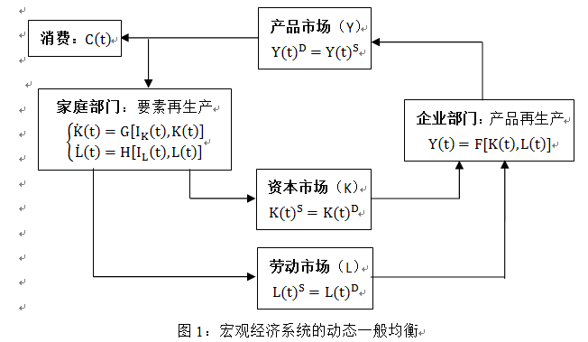
二、宏观经济的基本结构

Slide 11
三、生产函数
企业部门的生产函数
生产函数的性质
1. Constant returns to scale.规模报酬不变
F(λK, λL, T ) = λ · F(K, L, T ) for all λ > 0
2. Positive and diminishing returns to private inputs.
3. Inada conditions（稻田条件）.
4. Essentiality.

Slide 13
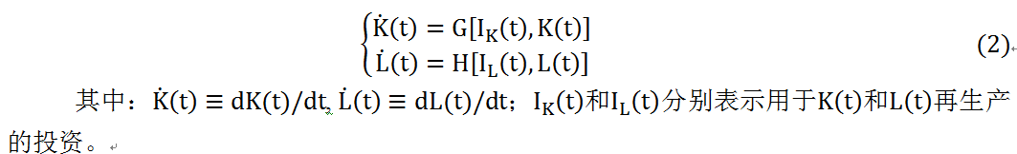
生产函数
家庭部门的生产函数
家庭的预算约束是：

Slide 14
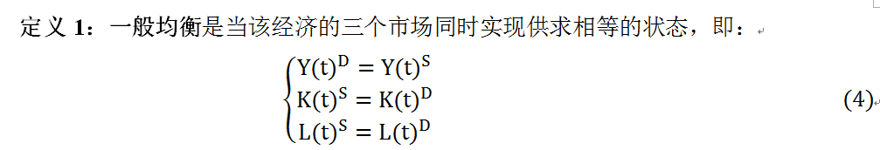
四、市场均衡

Slide 15
一般均衡原理
四大市场
产品和服务市场（产品和服务的供给与需求）
要素市场（资本与劳动的供求）
货币市场（货币的供求）
债券市场（债券的供求，储蓄和投资）
任意三个市场实现供求均衡则第四个市场自动实现供求均衡
瞬时均衡与稳态均衡
瞬时均衡是在某个时点上四个市场实现了一般均衡
稳态均衡则是所有时点上四个市场都实现了一般均衡
静态一般均衡与动态一般均衡
静态一般均衡指价格调节使四个市场在某个给定的时点实现一般均衡，不考虑价格与要素积累之间的相互影响，不考虑预期调整与价格的相互影响
动态一般均衡不仅考虑价格调节使市场在某个时点实现均衡，而且考虑价格调节使市场在每一期都实现均衡，也即实现稳态均衡
货币和债券市场对稳态均衡没有影响，主要影响瞬时均衡，但是在特定情况下，会影响稳态均衡的水平值

Slide 16
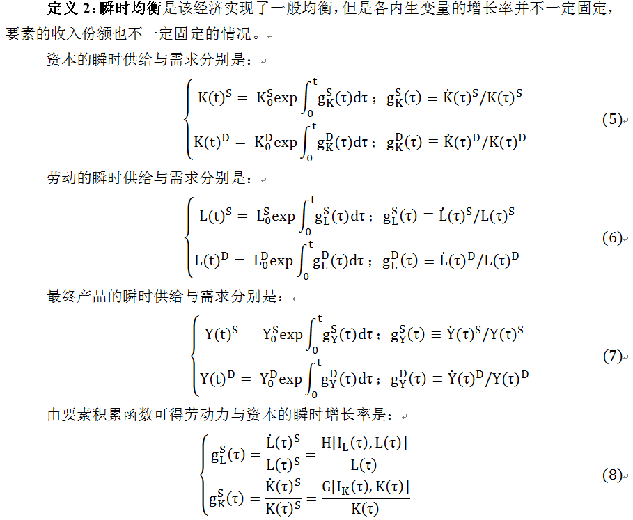
1：瞬时均衡

Slide 17
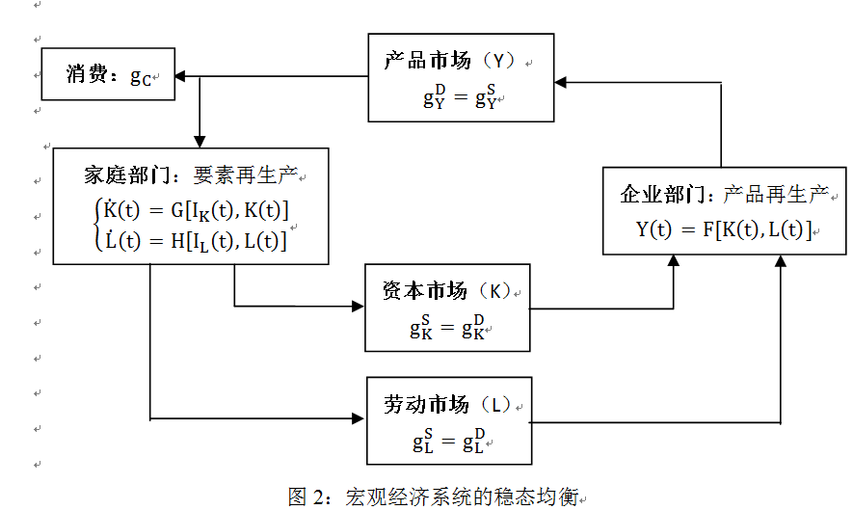
2：稳态均衡

Slide 18
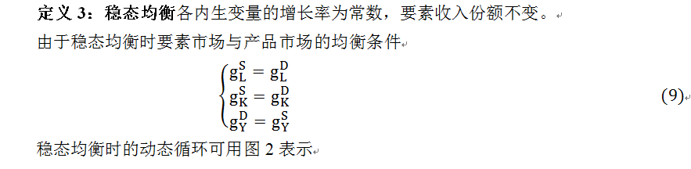
2：稳态均衡

